Slide 1
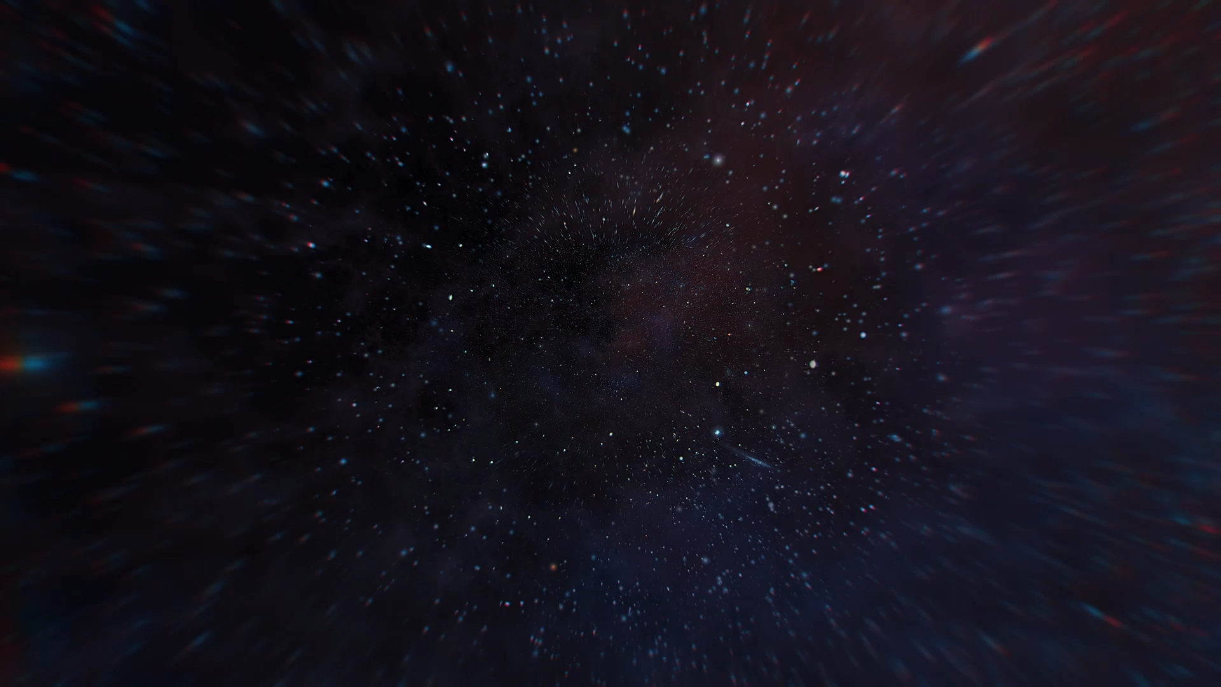
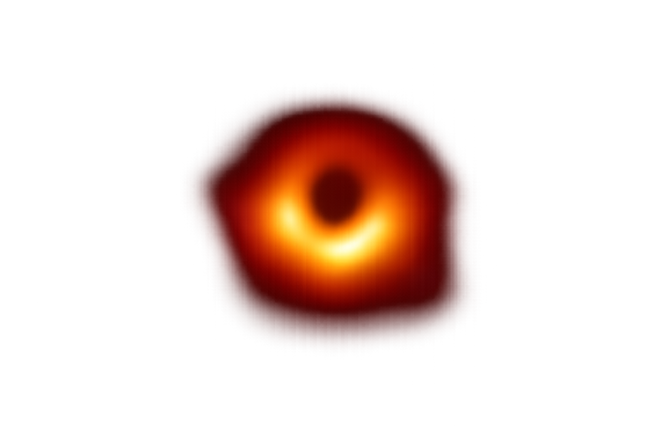
Photographier un trou noir : Les défis informatiques de
L’Event Horizon Telescope
Sylvain Torrenti Concepteur Intégrateur d’Infrastructure Informatique

Slide 2
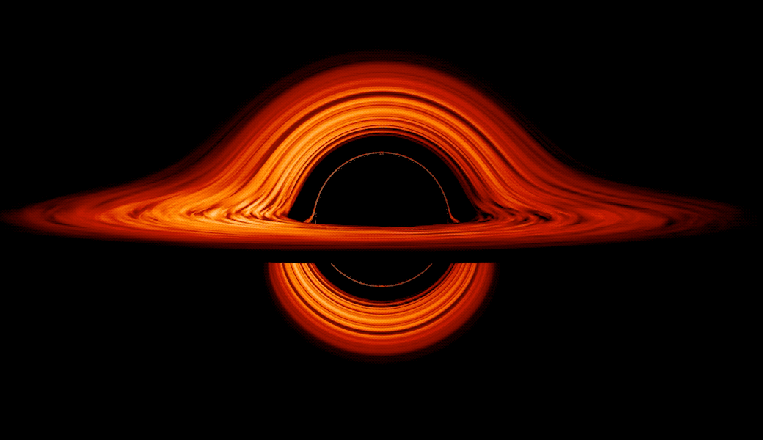
Peut-on observer un trou noir ?
Un trou noir n’émet pas de lumière.
Il ne peut être observé que indirectement.
NASA / Goddard Space Flight Center Black Hole Accretion Disk Visualization Jeremy Schnittman, 2019

Slide 3
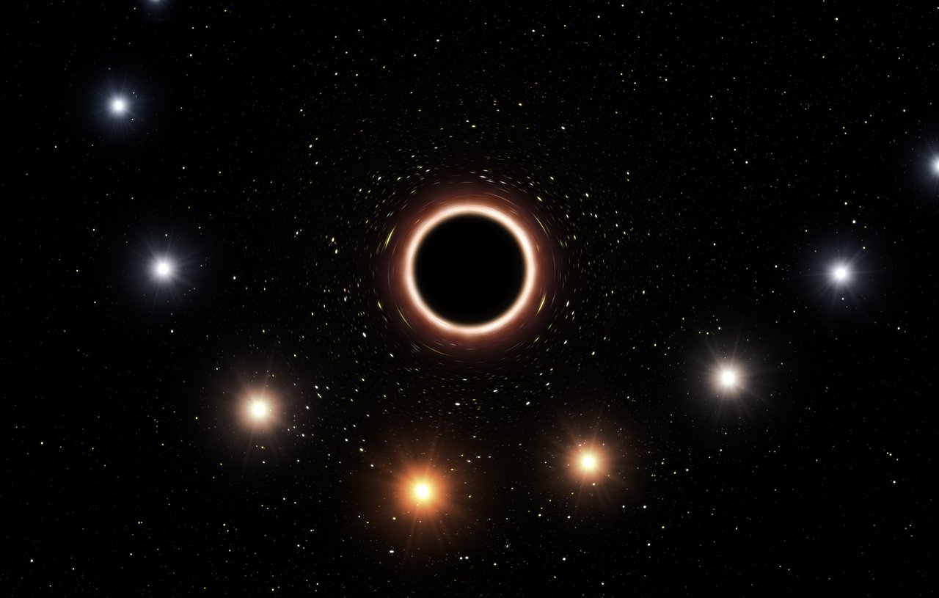
Sagittarius A*
Trou noir au centre de la Voie lactée
Observer une orange sur la Lune depuis la Terre
Distance : 26 000 années-lumière
Résolution nécessaire : ≈20 micro-arcsecondes
Doeleman et al., 2009 Event Horizon Telescope: Imaging the Black Hole.

Slide 4
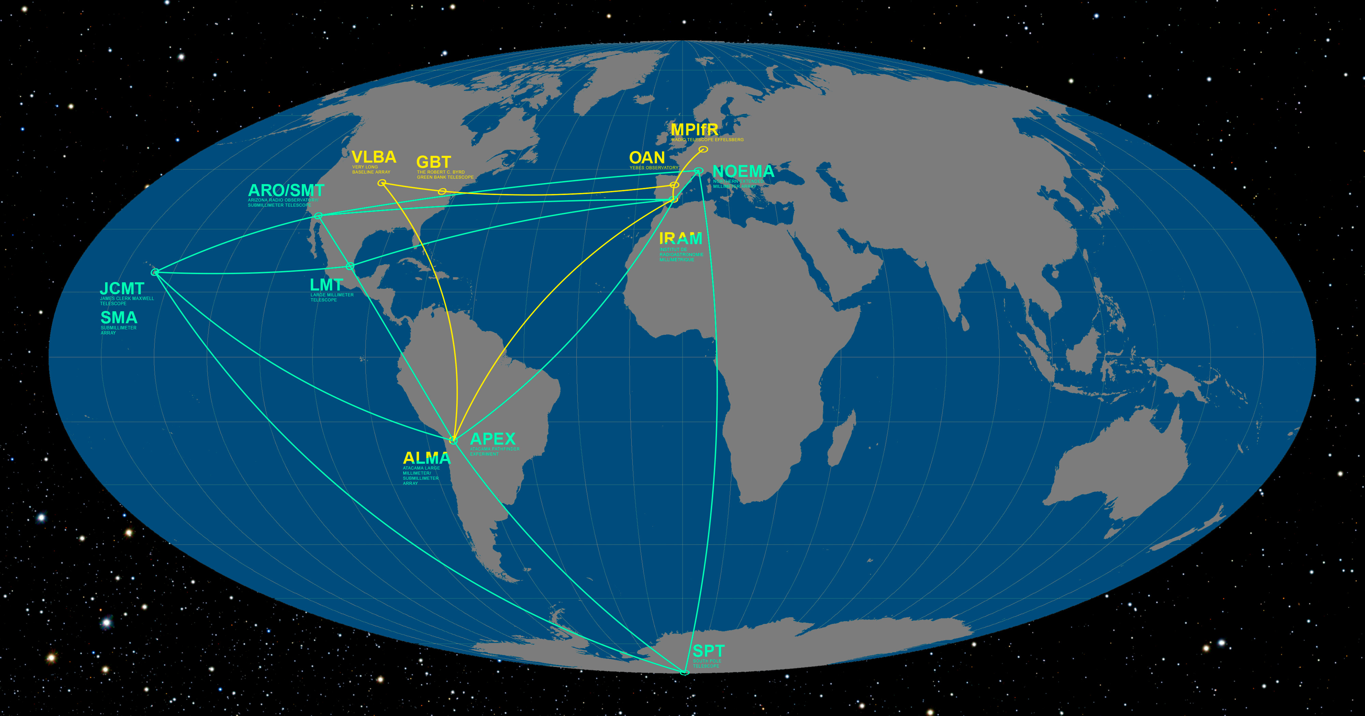
Un télescope de la taille de la Terre
Le EHT combine plusieurs radiotélescopes pour créer un télescope virtuel planétaire.
L’EHT utilise la technique VLBI pour combiner les observations.
Event Horizon Telescope Collaboration (2019) First M87 Event Horizon Telescope Results The Astrophysical Journal Letters

Slide 5
Problématique
Le réseau Event Horizon Telescope agit comme un télescope planétaire.
Chaque campagne d’observation génère :
- Plusieurs pétaoctets de données
- Provenant de radiotélescopes répartis sur la Terre
Ces données doivent être :
- Synchronisées à la nanoseconde
- Combinées entre observatoires
- Traitées sur supercalculateurs
Comment traiter et combiner ces données pour reconstruire l’image d’un trou noir ?

Slide 6
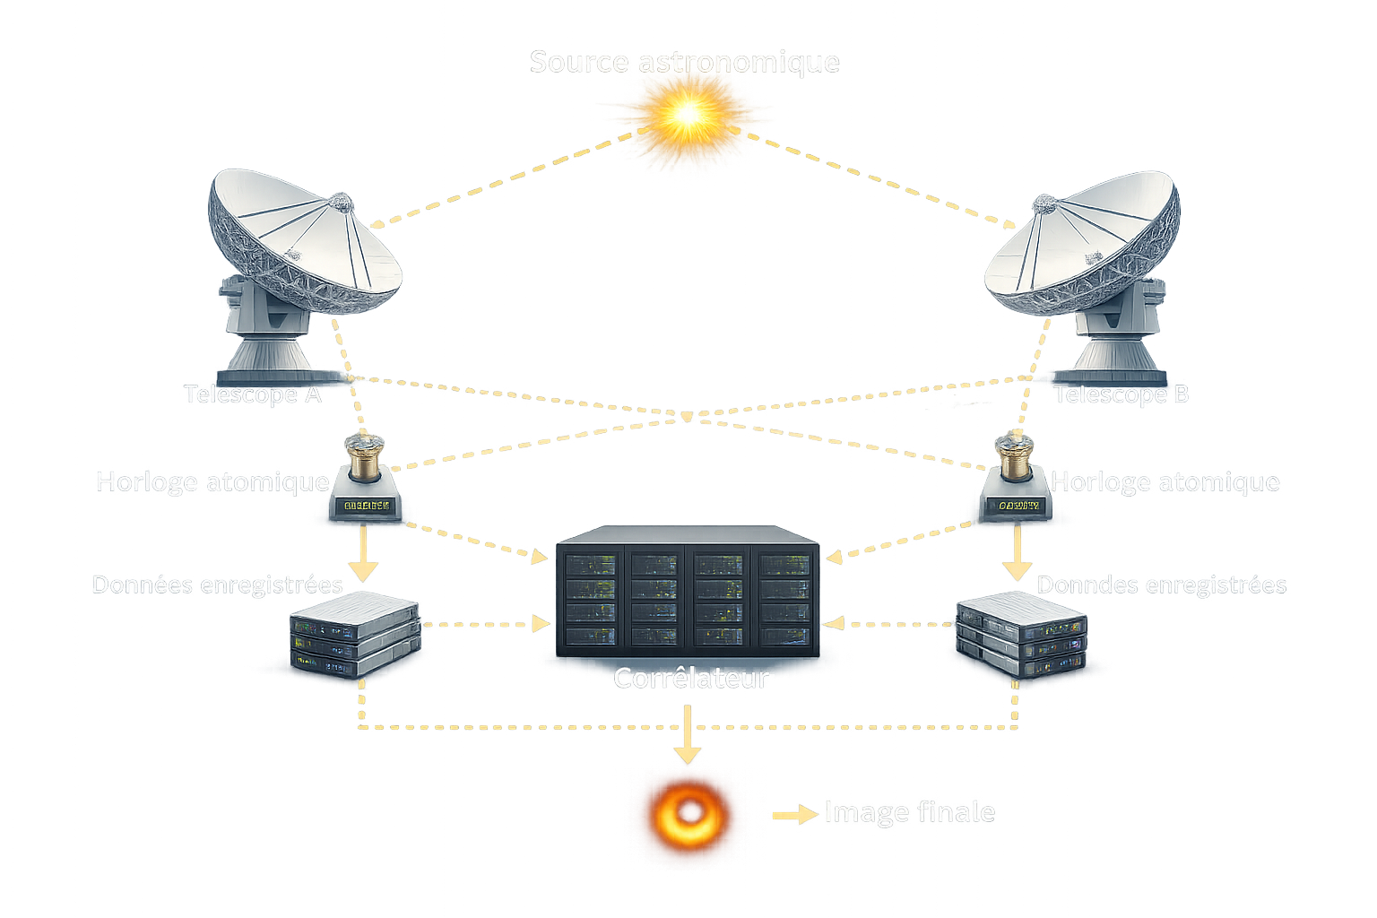
Very Long Baseline Interferometry
Chaque télescope enregistre :
-Le signal radio
- Le temps exact (horloge atomique)
Les données sont ensuite corrélées.
Thompson, Moran & Swenson (2017) Interferometry and Synthesis in Radio Astronomy.
Image créée par IA

Slide 7
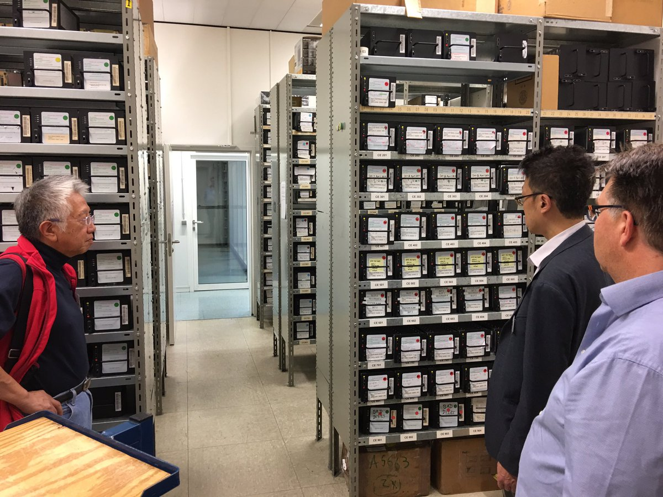
Le défi des données
5 Petabytes de données
≈ 350 TB / jour
Mark 6 system
EHT Collaboration (2019) ApJL 875 L1

Slide 8
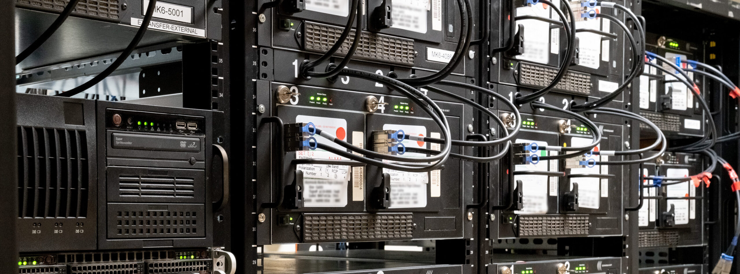
Enregistrement des données : le système Mark 6
Caractéristiques importantes :
-Débit d’enregistrement ≈ 16 Gb/s
-4 ports 10 Gigabit Ethernet pour recevoir les données
-Utilisation de modules de disques durs (jusqu’à 32 disques)
-Système basé sur Linux et logiciels open-source
Développé par MIT Haystack Observatory
Le traitement des données EHT est un problème de calcul distribué et d’imagerie computationnelle.
MIT Haystack Observatory Mark 6 VLBI Data Recording System https://www.haystack.mit.edu/mark-6-vlbi-data-system/

Slide 9
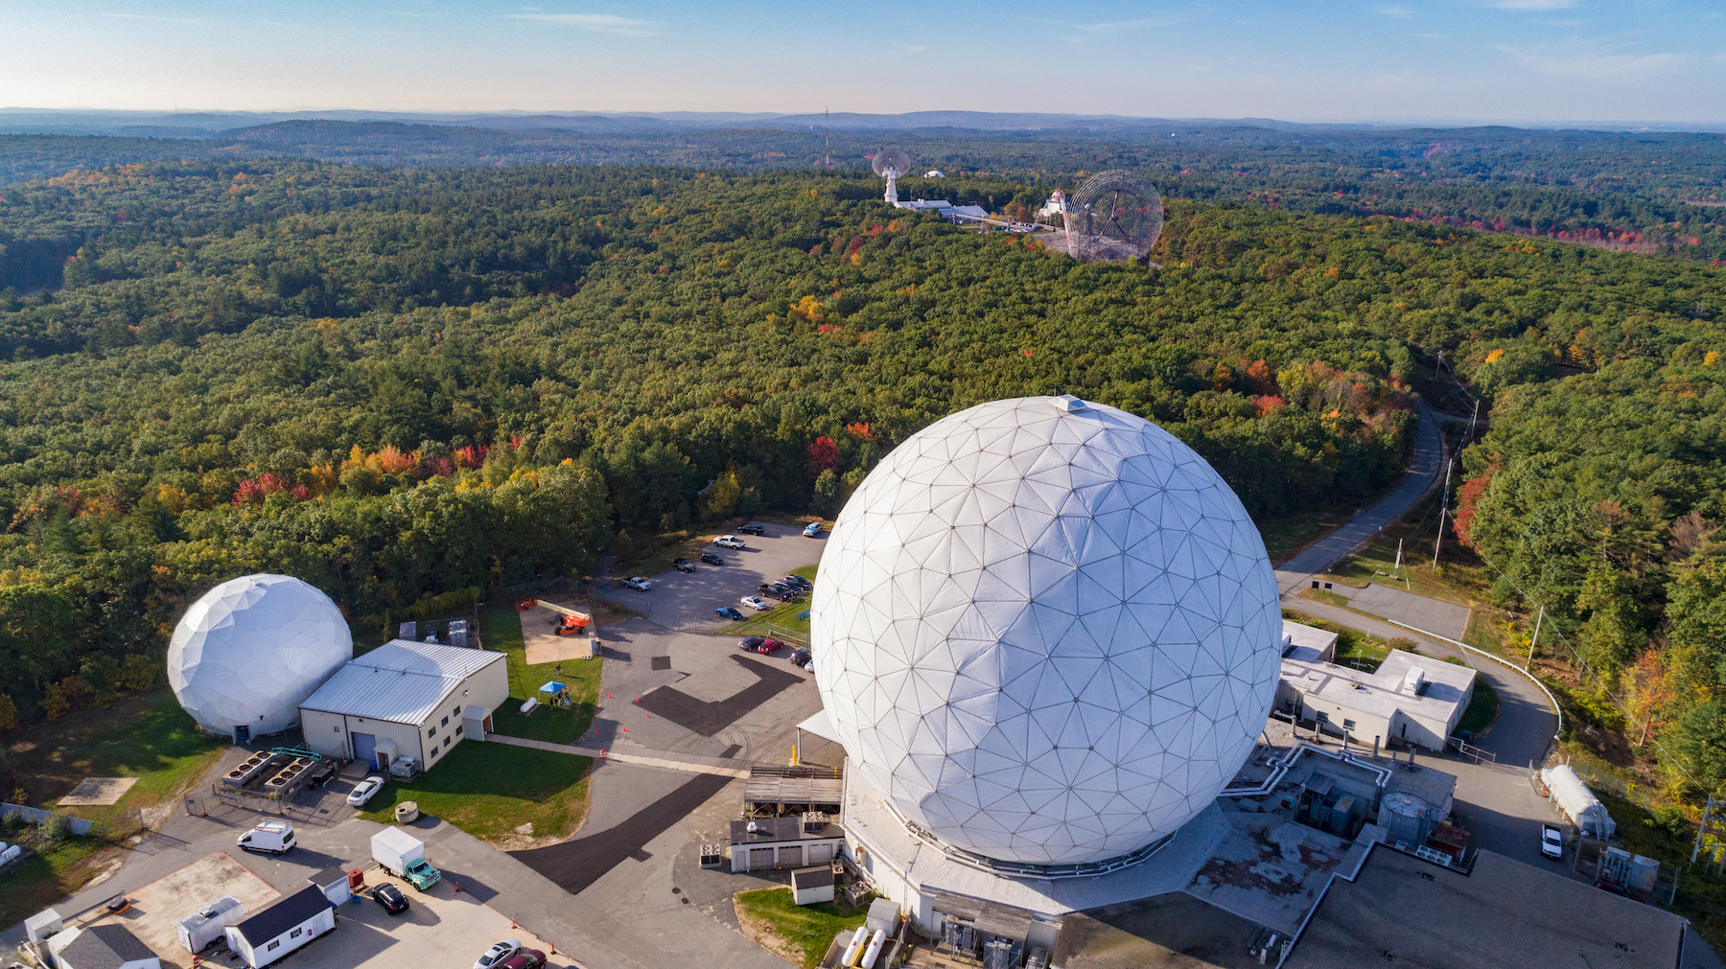
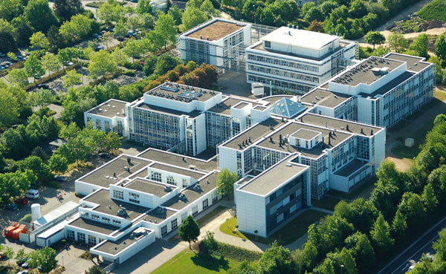
Pourquoi transporter les disques ?
Le volume est trop important pour Internet.
Les disques sont transportés par avion vers :
MIT Haystack Observatory
Max Planck Institute
Doeleman et al., 2019 MIT Haystack Observatory

Slide 10
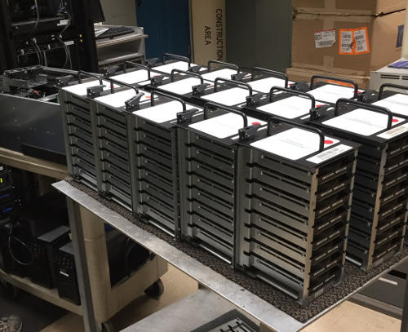
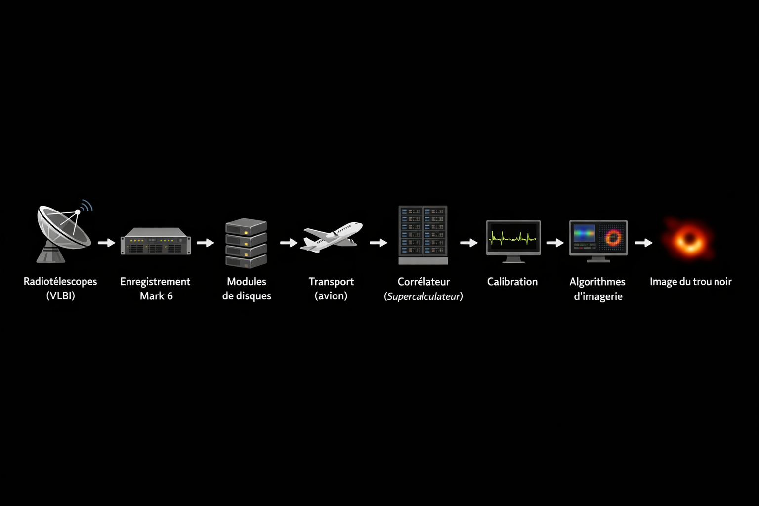
Pourquoi transporter les disques ?
≈ 5 Petabytes de données
Traitement distribué
Synchronisation nanoseconde
EHT Status Update, December 15 2017
Image créée par IA

Slide 11
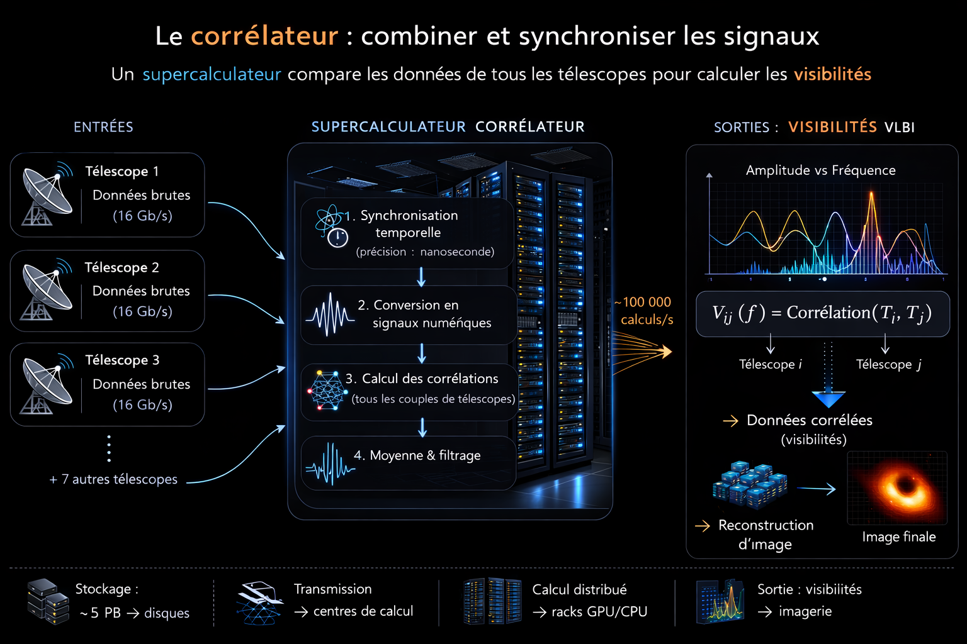
Corrélation des données
Synchronisation des observations
Combinaison des signaux des radiotélescopes
Calcul sur supercalculateurs
Image créée par IA

Slide 12
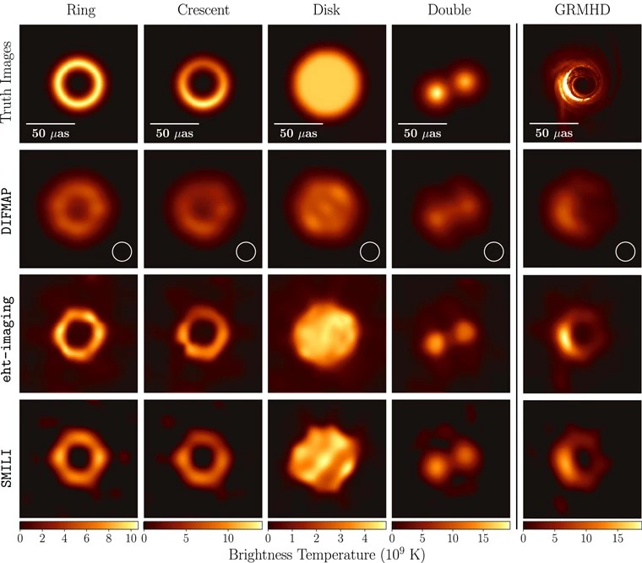
Reconstruction de l’image
Les données corrélées produisent des "visibilités VLBI"
Les images sont reconstruites par des algorithmes d’imagerie.
Plusieurs méthodes indépendantes sont utilisées pour éviter les biais.
Event Horizon Telescope Collaboration (2019) First M87 Event Horizon Telescope Results IV Imaging the Central Supermassive Black Hole The Astrophysical Journal Letters

Slide 13
Conclusion
Photographier un trou noir est possible grâce à la combinaison de :
Un réseau mondial de radiotélescopes
Plusieurs pétaoctets de données
Un traitement sur supercalculateurs
Des algorithmes d’imagerie avancés
Le Event Horizon Telescope est donc autant un projet informatique et Big Data qu’un projet d’astronomie.

